Slide 1
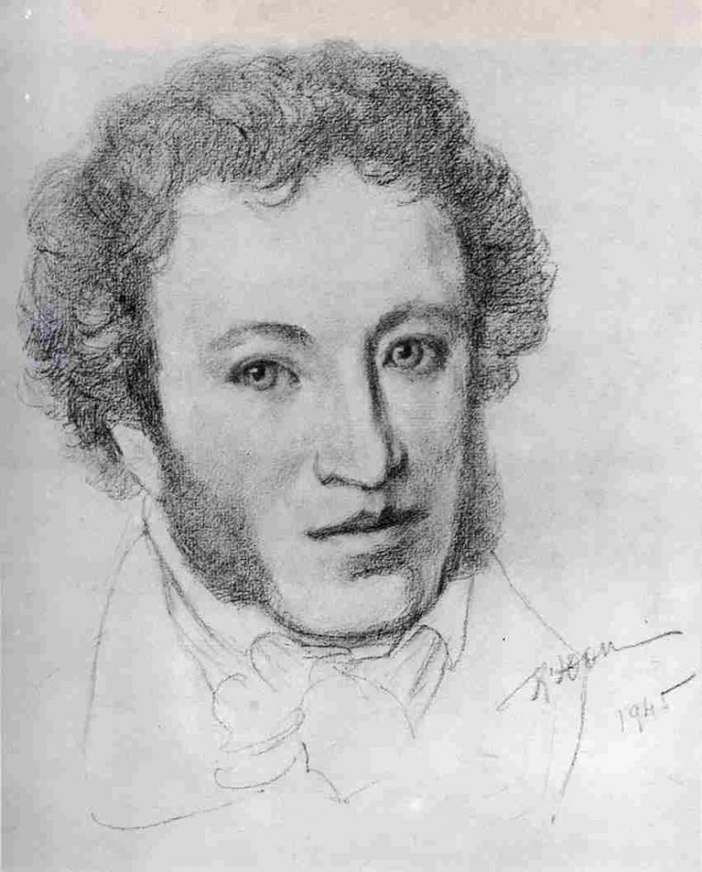
«О, сколько нам открытий чудных готовит просвещенья дух»
А.С.Пушкин

Slide 2
Русский орфографический словарь Автор: В.В. Лопатин и О.Е. Иванова
Мышь брошь
ёж кирпич врач

Slide 4
Урок – исследование «Мягкий знак на конце имён существительных после шипящих»

Slide 5
Цель урока-исследования:
научиться писать слова, используя правило «Мягкий знак на конце имен существительных после шипящих».

Slide 7
Пословицы
У хорошего человека и товарищ хороший.
Ложь человека не красит.
Умную речь хорошо и слушать.

Slide 8
матч
дочь
ложь
усач
речь

Slide 9
Молодцы! Спасибо за урок!

